Slide 2
Mỹ thuật
Chủ đề 4: Sáng tạo từ những hình cơ bản (tiết 1)

Slide 3
Mỹ thuật
Chủ đề 4: Sáng tạo từ những hình cơ bản (tiết 1)

Slide 4
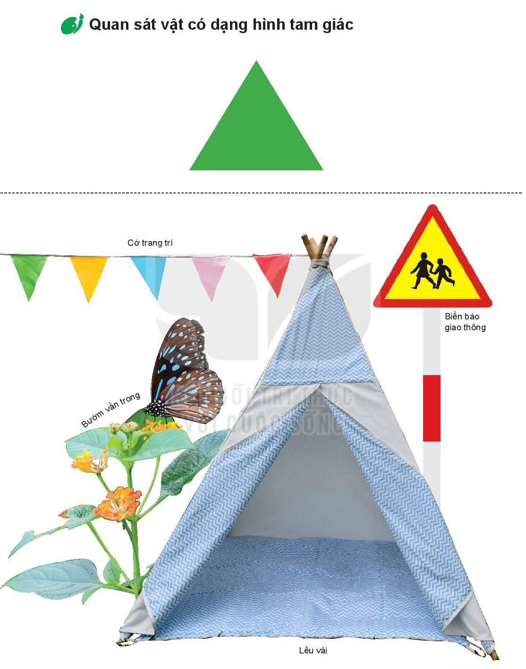
Mỹ thuật
Chủ đề 4: Sáng tạo từ những hình cơ bản (tiết 1)

Slide 5
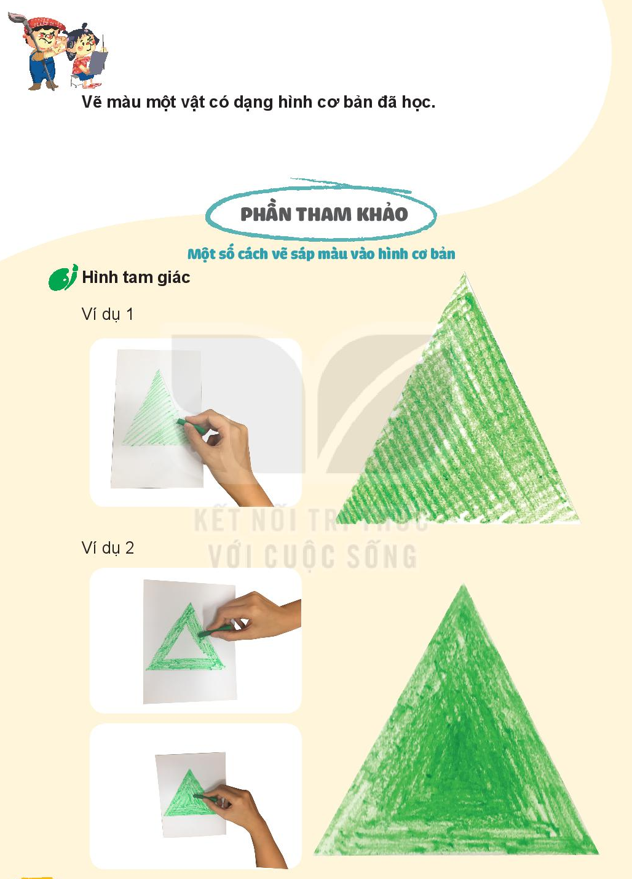
Mỹ thuật
Chủ đề 4: Sáng tạo từ những hình cơ bản (tiết 1)

Slide 6
Mỹ thuật
Chủ đề 4: Sáng tạo từ những hình cơ bản (tiết 1)

Slide 7
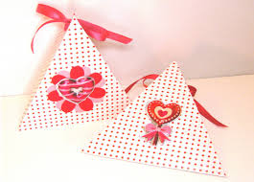
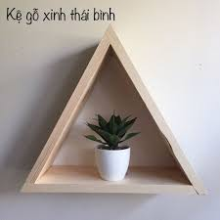
Mỹ thuật
Chủ đề 4: Sáng tạo từ những hình cơ bản (tiết 1)

Slide 8
Mỹ thuật
Chủ đề 4: Sáng tạo từ những hình cơ bản (tiết 2)
TIẾT 2

Slide 9
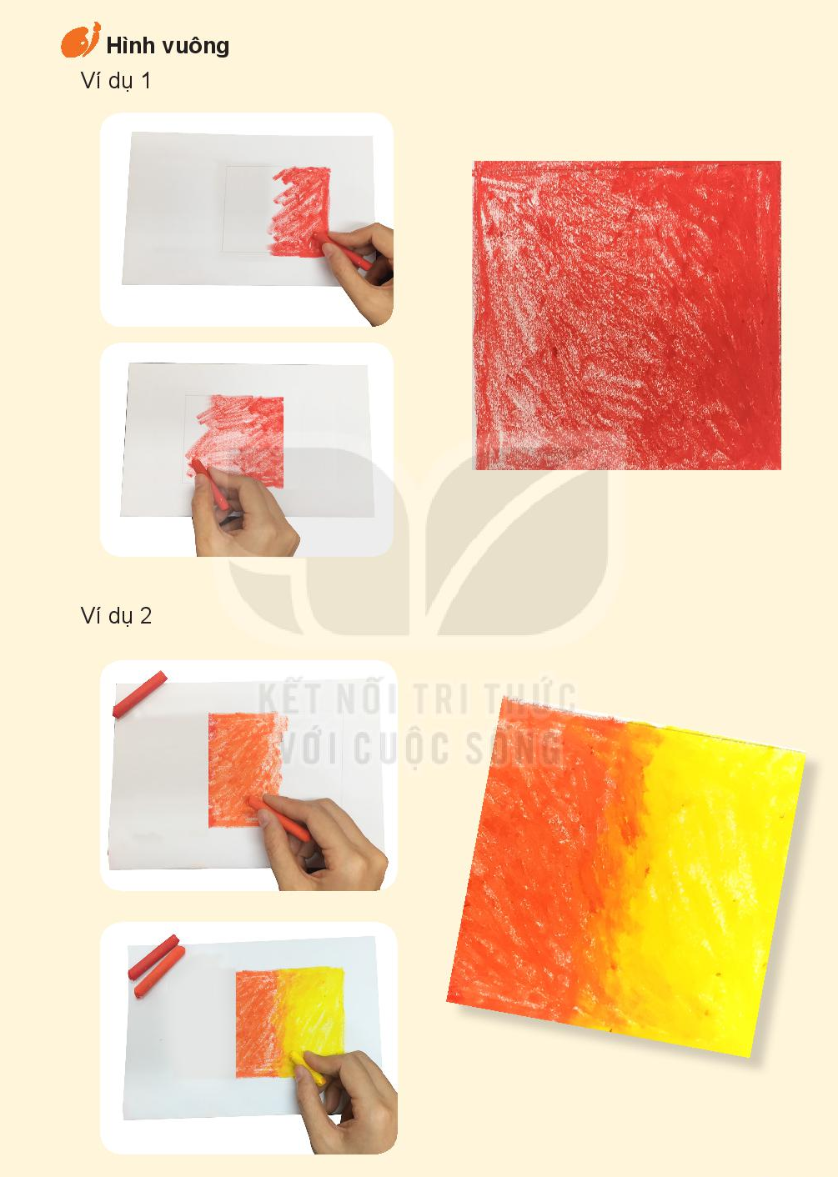
Mỹ thuật
Chủ đề 4: Sáng tạo từ những hình cơ bản (tiết 2)

Slide 10
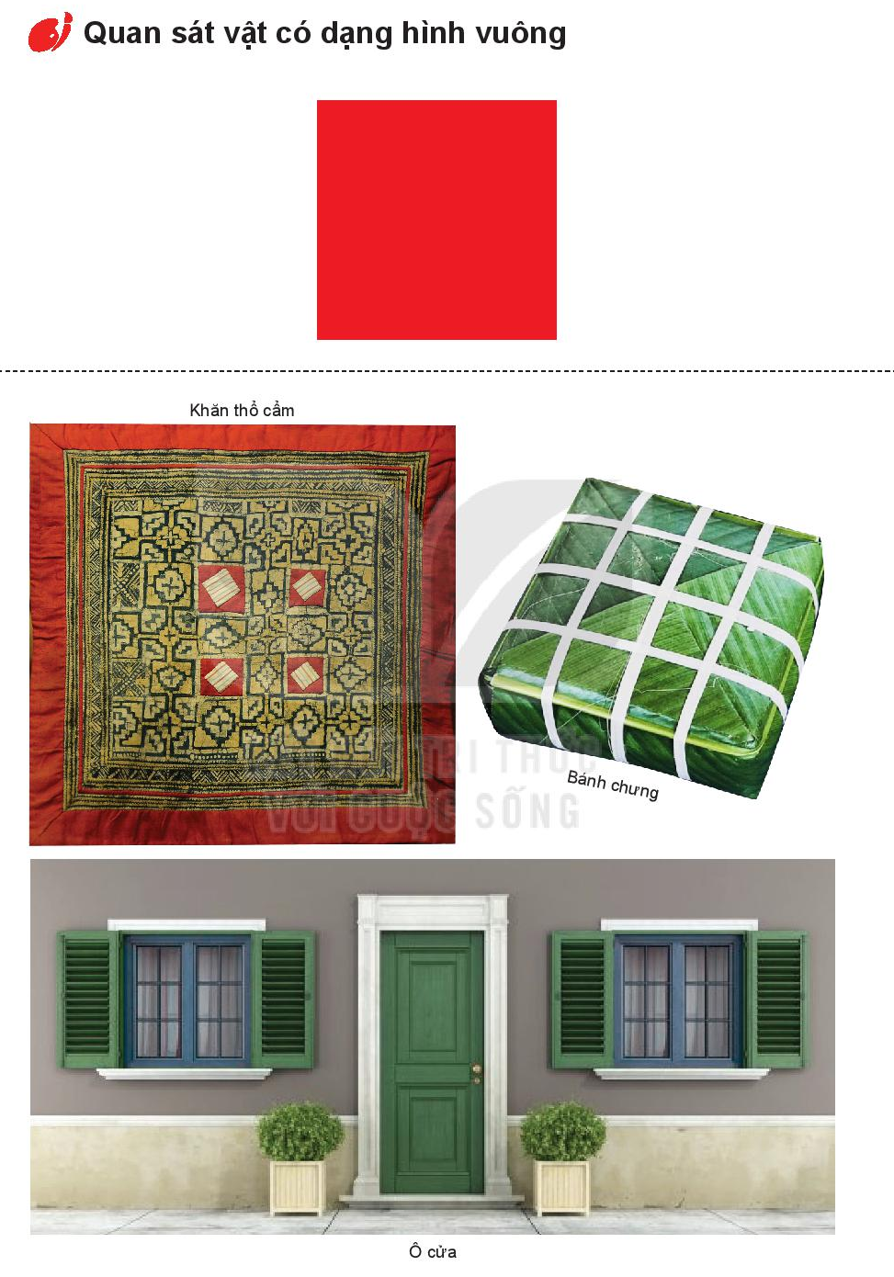

Slide 11
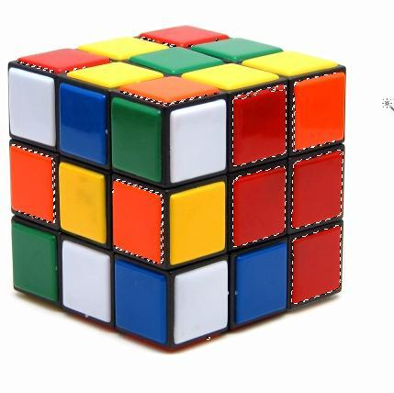
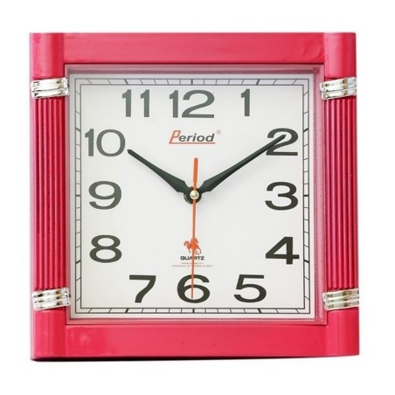
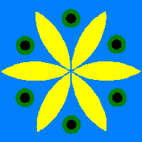
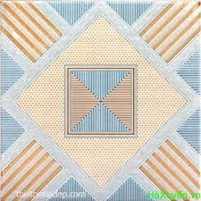
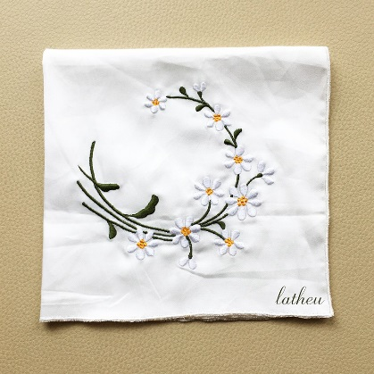

Slide 12
TIẾT 3

Slide 13
Mỹ thuật
Chủ đề 4: Sáng tạo từ những hình cơ bản (tiết 3)

Slide 14
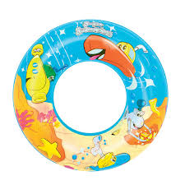
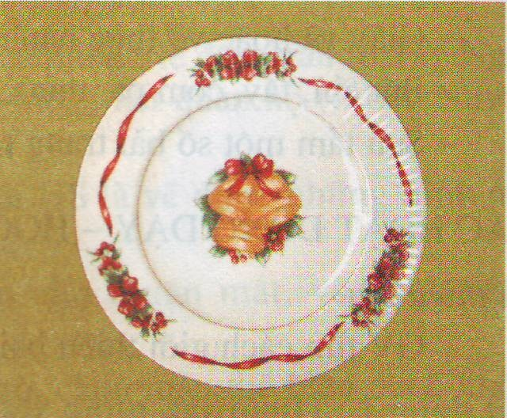
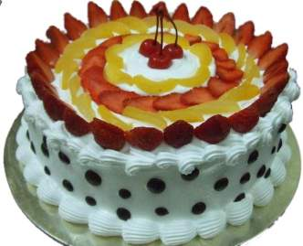
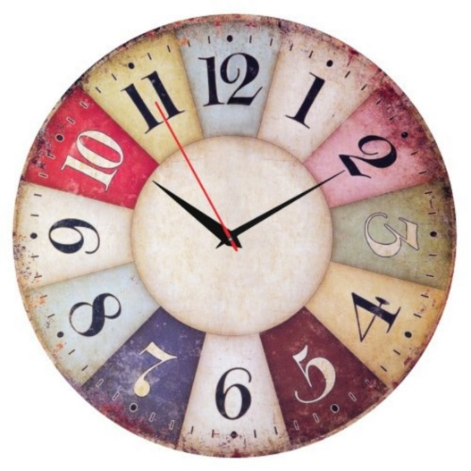
Mỹ thuật
Chủ đề 4: Sáng tạo từ những hình cơ bản (tiết 3)

Slide 15
Mỹ thuật
Chủ đề 4: Sáng tạo từ những hình cơ bản (tiết 4)
TIẾT 4

Slide 16
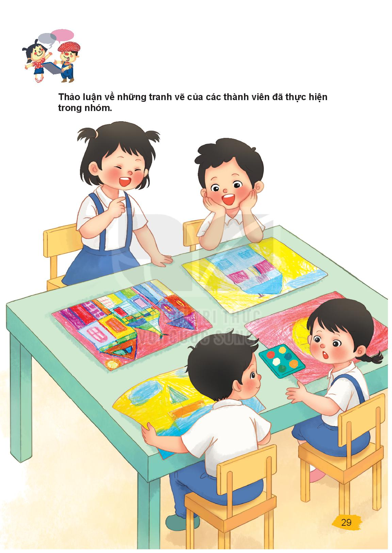

Slide 17
